Slide 1

Présentation du code en python
Bonnes pratiques et design guidelines
2019-2020
Ateliers algorithmique et programmation
L3 SPI, parcours Informatique

Slide 2
Pourquoi porter attention à la bonne écriture du code ?
Un code n’est écrit qu’une seule fois, il est par contre lu de nombreuses fois
L’idée est donc de faciliter la lecture du code en utilisant
des conventions de nommage
des conventions de codage
des « bonnes pratiques »
Regarder à ce propos le Zen Python
PEP 20 : https://www.python.org/dev/peps/pep-0020/
Une traduction Française du Zen Python et du PEP 8 :
https://openclassrooms.com/courses/apprenez-a-programmer-en-python/de-bonnes-pratiques

Slide 3
Conventions de nommage (i) Fonctions, variables, constantes
Nommage
minuscules_separees_par_des_underscore
Règles
Doivent vouloir dire quelque chose
Éviter le l (L minuscule), et O (O majuscule) et seuls, qui peuvent se confondre avec un 1 et un 0 selon les polices
Des conventions propres à la programmation
i, j, k : sont généralement réservés aux indices pour les parcours de boucles. Mais vous pouvez faire plus explicite, index ou client_num ou row_num ou col_num
elt ou e : représente généralement un élément d’une structure de données type liste, tableau. Mais vous pouvez faire plus explicite en vous servant de la nature de l’élément pour le nommer, number, note, etc.
val, value, ou v : représente généralement une valeur prise dans un dictionnaire, là encore vous pouvez être plus explicite dans le nommage.
x, y, z : sont généralement utilisées dans le cas de résolutions d’équations mathématiques pour représenter les inconnues. Mais là encore vous pouvez être plus explicite si vous connaissez la nature de l’inconnue en question.
Notion de variable « privée » au sens du module ou de l’objet
Utilisation du underscore au début du mot
_ceci_est_une_variable_interne_au_module
Ces variables ne seront pas importées lors d’une invocation à from module import *
Eviter la confusion avec un mot clé python, les mots réservés du langage
Faire suivre le nom de la variable ou fonction d’un underscore
Par exemple : def_ pour faire la différence avec le mot clé def
CONSTANTE = 5 ou MAX_OVERFLOW
Le concept de constante n’existe pas en python
Code de bonne conduite veut que si un nom de variable est écrit en MAJUSCULES on la considèrera comme une CONSTANTE
On ne cherchera donc pas à en modifier la valeur (ce qui est faisable !)

Slide 4
Conventions de nommage (ii) Classes, attributs, méthodes
Classes : Camel case
CeciEstUneClassePython
Attributs/champs
Même convention que pour les fonction et variables attribut_d_instance
Privé : utilisation du underscore _ceci_est_un_attribut_prive
Attention cet usage n’est qu’une convention, cela n’empêche effectivement pas l’accès et la modification directe de l’attribut
Doit être considéré comme un encouragement à utiliser une méthode d’accès à la variables (contraintes de mise à jour) plutôt que l’accès direct
D’instances
Définis directement dans le constructeur
De classes
Définis directement dans le corps de la classe, sous la définition et la docstring, avant la définition du constructeur.
Accès en préfixant le nom de l’attribut du nom de la classe MaClasse.attribut_de_classe
Méthodes
Privilégier des noms d’actions, des verbes
D’instance
Toujours utiliser self pour le premier argument d’une méthode d’instance
De classe
Toujours utiliser cls pour le premier argument d’une méthode de classe
Ajouter la déclaration via la buit-in fonction classmethod()
def combien_crees_dans_classe(cls):
"""Méthode de classe affichant combien d'objets ont été créés"""
print("Jusqu'à présent, {} objets ont été créés.".format(cls.objets_crees))
combien = classmethod(combien)

Slide 5
Bonnes pratiques, convention de codage (i) : Fonctions
Une fonction retourne toujours un résultat, au pire None
Canevas d’une telle fonction
Variable résultat au départ initialisée avec valeur par défaut
Dans le corps de la fonction on value la variable résultat
Un seul return à la fin de la fonction
On s’assure ainsi d’avoir une fonction qui retourne un résultat dans tous les cas de figure.

Slide 6
Bonnes pratiques niveau codage (ii)
Sécuriser le code
Vérification de la validité des types, nombres, valeurs des paramètres, si possible avant passage de chaîne de caractères au type attendu (str.isdigit(),
Utiliser éventuellement les exceptions
Optimiser le code (sauf peut-être dans la copie d’écrit ou il faut privilégier la lisibilité)
Toujours considérer que le code est destiné à être exécuté plein de fois et considérer les optimisations nécessaires
Plutôt qu’une succession de if, préférer quand c’est possible est if else, ou if elif else
Ecriture des expressions booléennes profiter de l’évaluation de gauche à droite
Mettre la condition la plus contraignante en premier pour le and
Mettre la condition la moins contraignante en premier pour le or

Slide 7
Code Style Guide Line in Python
Cela existe dans tous les langages, un réflexe, les consulter…
Python Enhancement Proposals (PEP)
PEP 8 Style Guide for Python Code https://www.python.org/dev/peps/pep-0008/
Google Python Style Guide
Https://google.github.io/styleguide/pyguide.html
Encodage : à partir de Python 3.0, il est conseillé d'utiliser, dans du code comportant des accents, l'encodage Utf-8.

Slide 8
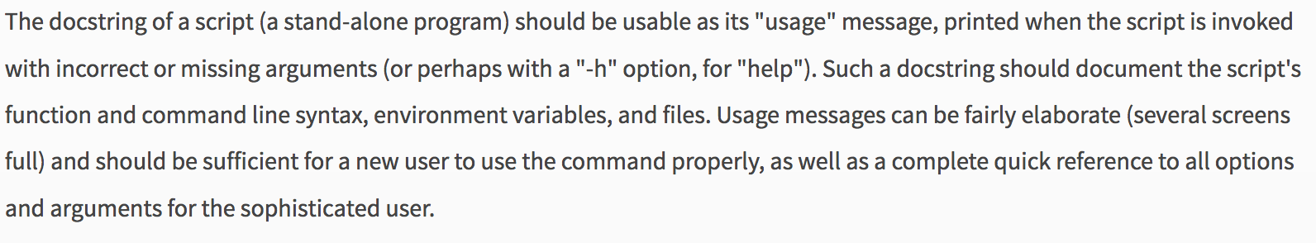
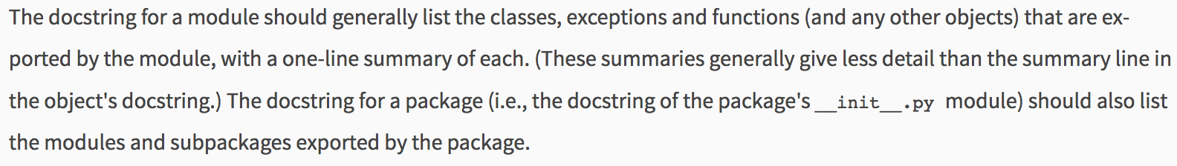
Documentation du code Les Docstrings
« A docstring is a string literal that occurs as the first statement in a module, function, class, or method definition. » (extrait PEP 257)
Cf.
PEP 257 -- Docstring Conventions

Slide 9
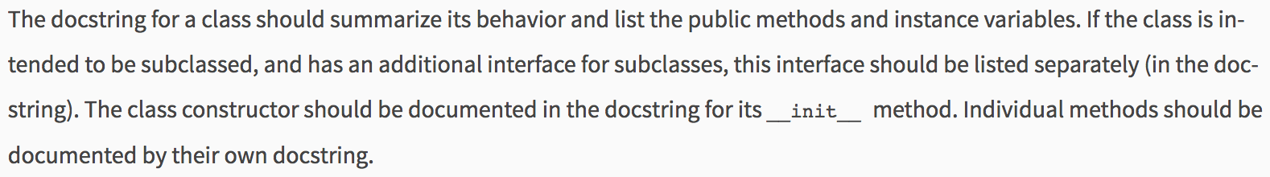
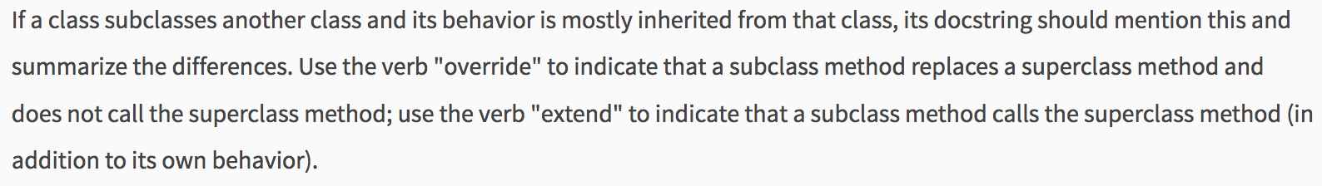
Documentation du code Les Docstrings (suite…)
Cf.
PEP 257 -- Docstring Conventions

Slide 10
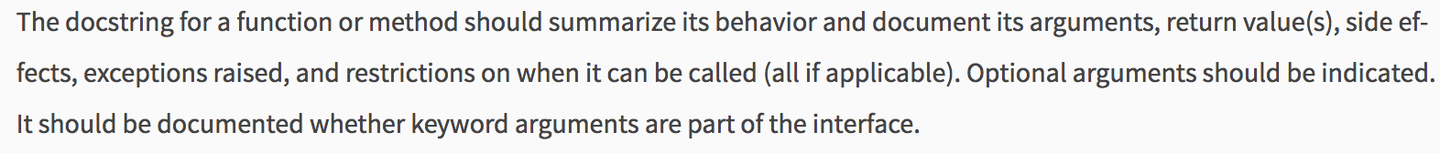
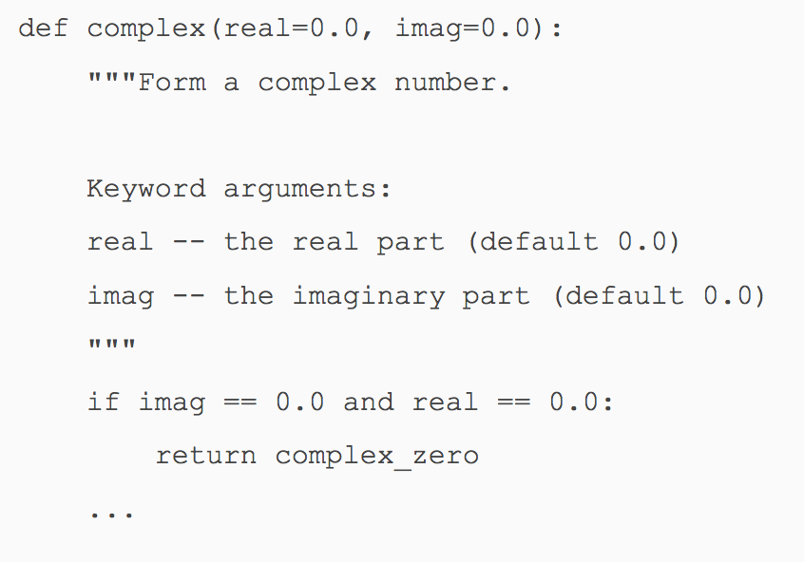
Les Docstrings dans les fonctions Ce qui peut être fait
Extrait de
PEP 257 -- Docstring Conventions

Slide 11
Les Docstrings dans les fonctions
Cf.
PEP 257 -- Docstring Conventions
Il est recommandé de toujours documenter les fonctions en ajoutant une chaîne comme première instruction.
Pour consulter l’information depuis l’interpréteur ou dans certains environnement (jupyter) ou depuis le script
def flatten(containers):
"""return a list of the elements of the elements in containers"""
return [element for container in containers for element in container]
def flatten(containers):
"""provide that containers is a list (or more generally an
iterable)of elements that are themselves iterables, this
function returns a list of the items in these elements
"""
return [element for container in containers for element in container]
help(flatten)
flatten?
flaten.__doc__

Slide 12
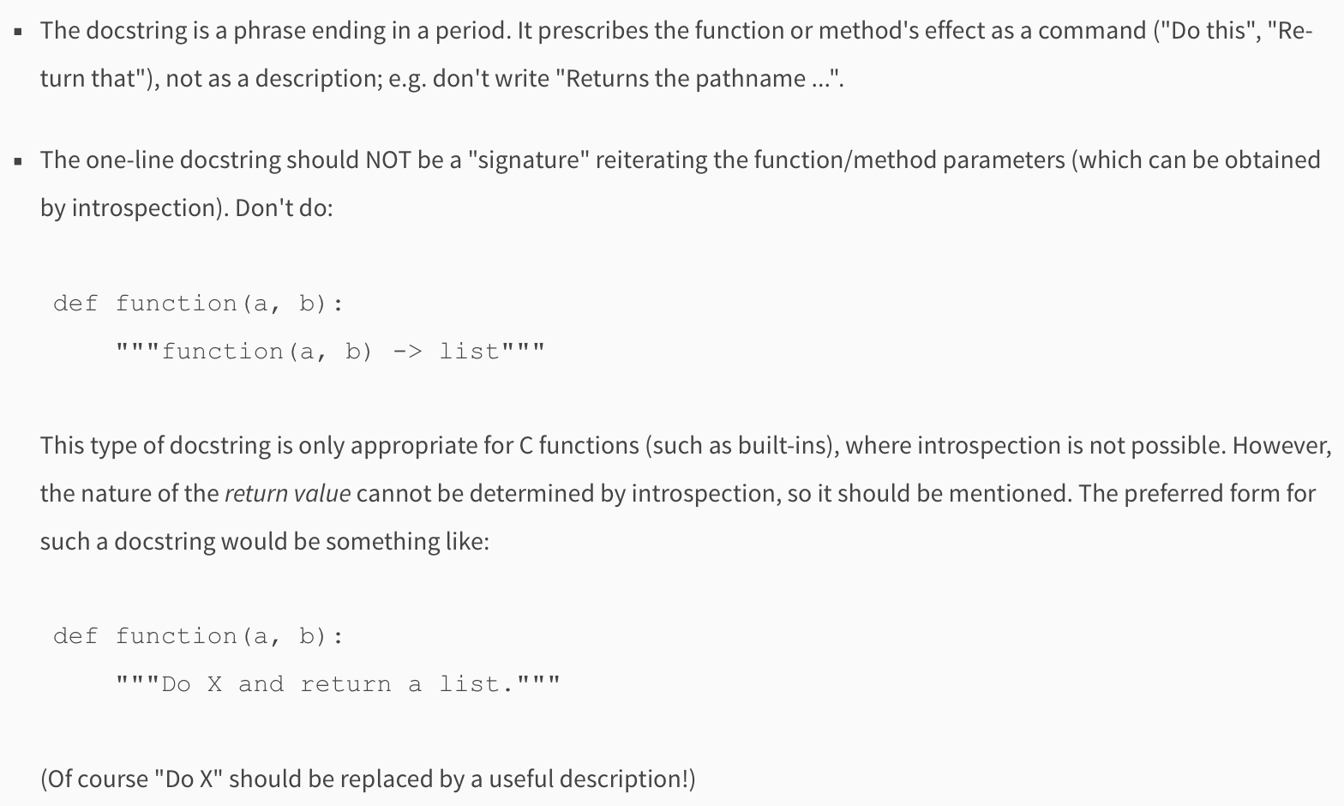
Les Docstrings dans les fonctions
Extrait de
PEP 257 -- Docstring Conventions

Slide 13
Les annotations de fonctions en python
Rajouter des informations (et seulement ça !) au code python concernant les types des paramètres et types de retour des fonctions
Ces informations ne sont pas contractuelles, ni obligatoires
De base elles sont uniquement destinées à faciliter encore un peu plus la lecture du code et à vous forcer à réfléchir à ce que manipule votre fonction
Optionnellement et via l’usage d’outils complémentaires elles pourraient servir à « simuler un typage statique »
def greeting(name: str) -> str:
return 'Hello ' + name
Il n’y a aucune vérification d’homogénéité de typage à l’interprétation. Ce travail n’est réalisé qu’à l’exécution
Cf : PEP 3107 -- Function Annotations
PEP 484 -- Type Hints

Slide 14
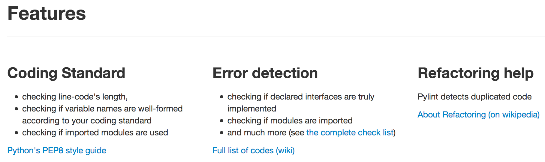
Lint ou Pylint, analyseur de code quantitatif pour faire du qualitatif…
Installation
python -m pip install pylint
https://www.pylint.org/

Slide 15
Le passage de paramètre
Différents types de variables
Entrée
Sortie
Entrée/sortie
Différents passages de paramètres selon les langages
Passage par valeur, ou copie : copie temporaire des valeurs (que ce soit des littéraux ou des références, donc des adresses) des variables en local
Les modifications sur la valeur interne à la fonction ou procédure ne sont pas répercutées à l’extérieur
Java, C
Passage par adresse : on passe directement la variable (la case mémoire) il n’y a pas de copie locale
Les modification sur la valeur interne de la variable sont en fait effectuées sur la variable externe
C++, Fortran, Pascal
Passage par référence : on passe une référence à la variable (adresse non modifiable)
C++, python
Attention tout cela est un peu plus subtile qu’il n’y parait !

Slide 16
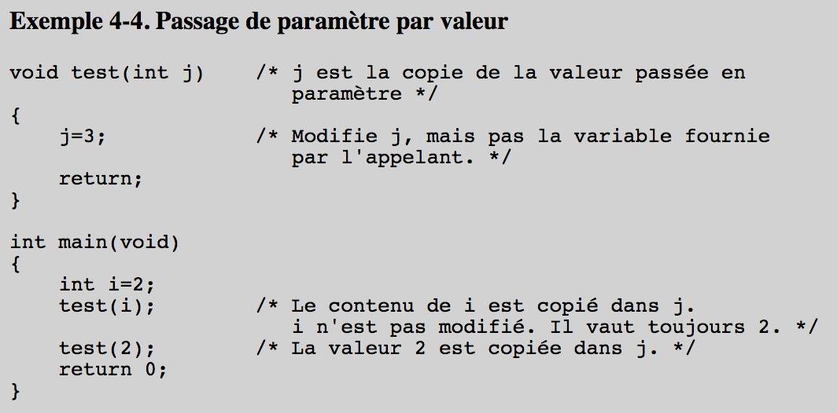
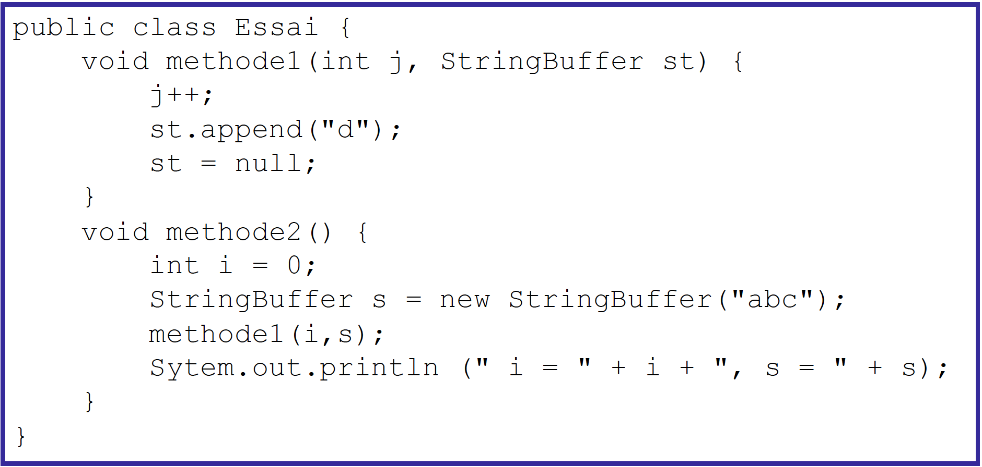
Passage par valeur
C
Java
http://casteyde.christian.free.fr/cpp/cours/online/x1669.html
Cours POO L3, et Concepts des langages de programmation

Slide 17
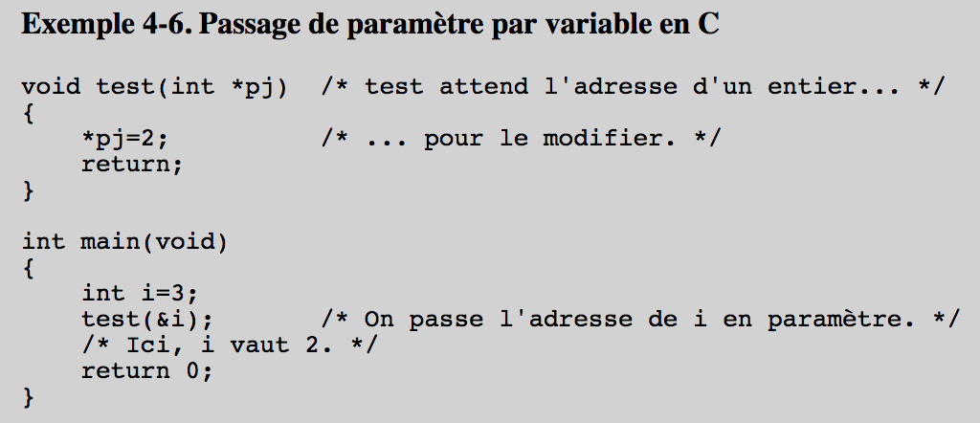
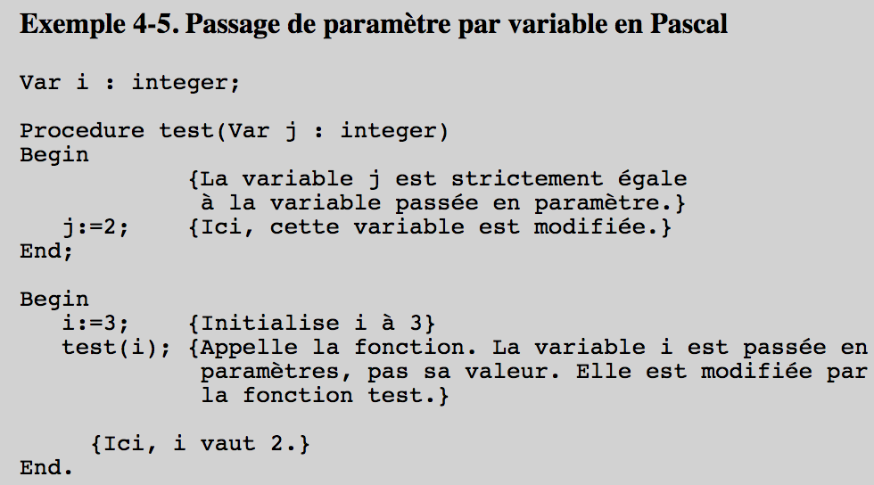
Passage par variable
Possible en C en utilisant l’artifice des pointeurs
Pascal
http://casteyde.christian.free.fr/cpp/cours/online/x1669.html

Slide 18
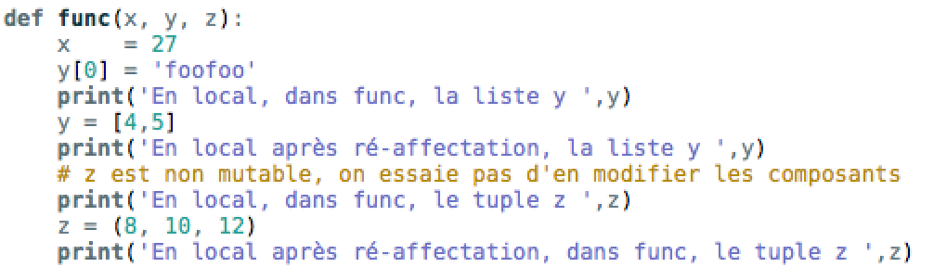
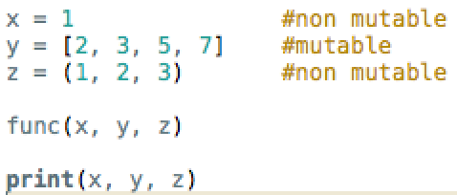
En python ?
Passage par valeur (valeur de la référence à l’objet)
A cela s’ajoute le fait que les objets sont soit mutables soit non mutables
les mutables (listes, dictionnaires, sets, objets custo, etc)
les non mutables (strings, int, floats, tuples, etc).
Que se passe-t-il ici ?

Slide 19
Test d’égalité
Deux possibilités ‘==‘ ou ‘is’
‘==‘ teste le contenu de deux objets, test d’égalité
‘is’ teste si les deux objets sont les mêmes en mémoire, en fait si il y a un seul objet

